Slide 1
《关系数据库原理及应用》
主讲：江霞

Slide 2
联系方式
QQ：332681768
电话：13767995460
办公室：软件楼217

Slide 3
考核方式
平时成绩30%+期末成绩70%
上课方式：学习通平台
要求：严格按课表时间上课，课上布置的作业、测试需认真完成，学习时长、考勤、作业、测试计入平时成绩

Slide 4
为什么要开这门课？
通讯录：
图书馆
购物网站
企业信息管理系统
数据量小
可用手工管理或借助excel
数据量大, 数据操作复杂，
必须由数据库保存数据。
课程目的：学习如何设计、创建、管理数据库

Slide 5
第一章 数据库系统概述

Slide 6
1.1 信息、数据、数据处理与数据管理（理解）
1.2 数据库技术的产生、发展（了解）
1.3 数据库系统的组成 （理解）*
1.4 数据库系统的内部体系结构（理解）*
1.5 数据库系统的外部体系结构（课外阅读）
1.6 数据库管理系统（DBMS）（理解）
1.7 数据模型 （了解）
1.8 创建ER模型（概念结构设计）（掌握）*
1.9 四种数据模型（了解）
1.10 数据库领域的新技术（课外阅读）

Slide 7
1.1 信息、数据、数据处理与数据管理
1.1.1 数据与信息
1. 信息：人脑对现实世界事物的存在方式、运动状态及事物之间联系的抽象反映。信息客观存在，人类有意识的进行采集、加工、传递。
名词解释
客观存在
学号：S1
姓名：赵亦
性别：女
年龄：17岁
所在系别：计算机
某位学生
信息采集

Slide 8

名词解释
2.数据 :信息量大需要用计算机存储、整理。数据是用来记录信息的可识别的符号组合。
S1
赵亦
女
17岁
计算机
数字
文字
图形
图象
声音等
数据的表现形式
存入海量的数据目的是什么？就只为了存储吗？

Slide 9
1.1.2 数据处理与数据管理
数据处理：从大量的原始数据中抽取或推导有价值的信息。
数据处理
数据管理
数据的收集、
管理、加工利用
、信息输出
数据的分类、组织、
编码、存储、
检索、维护等操作

Slide 10
1.2 数据库技术的产生、发展
贫困
人工管理阶段
数据不保存，不共享，无独立性，
一组数据为一个程序所专用。
温饱
数据以文件形式长期保存，由文
件系统管理， 数据 ，数据的组织
形式及数据之间的关联由程序定义。
如C语言中文件存取章节所述。
文件系统阶段
小康
数据库系统阶段
开发出数据库管理软件，
创建和管理不再依赖于程序。
数据结构化 ，共享性高、冗余度低 ，
独立性高 。

Slide 11
数据库（DataBase）简称DB。是存储在计算机内、有组织的、可共享的数据集合 。
名词解释
数据库管理系统（DBMS）
DataBase Management System
负责数据库的创建和管理的专用软件。
多种高级语言编写的程序都可以与数据库
建立连接，对数据库进行访问。
数据组织形式不再受程序限制。

Slide 12
1.3 数据库系统的组成
数据库系统（DBS）
数据库
数据库用户
计算机硬件系统
计算机软件系统
…
用户
用户1
用户2
用户n
应用系统
软件系统
应用开发工具
应用程序员
DBMS
数据库管理员
操作系统OS
数据库

Slide 13
数据库
数据库（DB）是存储在计算机内、有组织的、可共享的数据集合
用户
终端用户
使用数据库及应用程序
应用程序员
设计和编制应用程序
数据库管理员
负责设计、建立、管理和维护数据
库以及协调用户对数据库要求的
个人或工作团队

Slide 14
1.4 数据库系统的内部体系结构
1.4.1 数据库系统的三级模式结构
数据库系统内部的体系结构从逻辑上分为三级
外模式
模式
内模式

Slide 15
应用1
应用2
…
应用n
外模式1
…
外模式m
用户级
外模式/模式映象
模式
概念级
模式/内模式映象
内模式
物理级
数据库
数据库系统的三级模式结构

Slide 16
可有多个
数据库用户能看到并允许
使用的那部分局部数据的
逻辑结构和特征的描述
外模式
数据库中全体数据的逻辑
结构和特征的描述
模式
各有一个
它是对数据库存储结构的描述，
是数据在数据库内部的表示方式
内模式

Slide 17
举例说明
创建数据库teachdb
数据库文件名db1.mdf, 初始大小100M, 位置e:\, 最大空间500M，增长方式20% ，为学生表的姓名字段创建索引，提高 查询速度。
学生表student(sno,sname,address,ID)
课程表course(cno,cname,credit)
教师表teacher(tno,tname,phone,address)
用户：学生，教师
视图 v_s(sno,sname)
v_t(tno,tname,phone)

Slide 18
1.4.2 数据库系统的二级映象与数据独立性
DBMS在三级模式之间提供了二级映象功能，保证了数据库系统中的数据能够具有较高的逻辑独立性与物理独立性。
确定了局部逻辑结构和
全局逻辑结构之间的关系
外模式/模式映象
模式/内模式映象
确定了全局逻辑结构和
存储结构之间的关系

Slide 19
举例说明
模式/外模式映像确保逻辑独立性
添加成绩表，学生表添加一个性别字段，不会影响v_s视图，无需更改基于该视图编写的应用程序。如果学生表的性别字段删除了，应用程序又用到了性别字段，则程序需要修改且重新定义外模式。
所以逻辑独立性只是使模式改变时，应用程序和外模式不必须改变。

Slide 20
模式/内模式映像确保物理独立性
将数据库从E盘移到D盘，大小从100兆改为200M，增长方式由20%改为50% ,删除索引，都不会影响到数据表的结构和内容。
所以内模式改变，模式不用修改。

Slide 21
小结
名词解释：信息，数据，数据处理，数据管理，数据库，DBMS
数据库系统的组成
数据库系统的内部体系结构
模式、内模式、外模式
两级映像
结合实例理解上述概念

Slide 22
第2次课
1.6 数据库管理系统（DBMS）（回顾）
1.7 数据库设计中的两个阶段（理解）
1.8 创建概念模型（重点掌握）
1.9 四种模型（了解）

Slide 23
1.6 数据库管理系统（DBMS）
SQL SERVER
ORACLE
MYSQL
核心
DBS
DBMS

Slide 24
1.6.1 DBMS的主要功能
数据定义功能
定义三级模式、二级映像、各种约束
DDL语言：data define language
CREATE、 ALTER、 DROP

Slide 25
数据操纵功能
数据的基本操作：检索、更新（包括添加、修改、删除）数据表中的记录。
DML语言：data manipulation language
SELECT INSERT DELETE UPDATE

Slide 26
数据库运行管理功能
安全性控制、完整性控制、多用户环境下的并发控制和数据库的备份恢复
DCL语言：data control language
GRANT ,REVOKE, DENY, BACKUP ,RESTORE

Slide 27
数据库的建立和维护功能
数据库的建立包括数据库的初始数据的装入与数据转换等。
数据库的维护包括数据库的转储、恢复、重组织与重构造、系统性能监视与分析等。

Slide 28
数据通信接口
提供与其他DBMS或文件系统的接口，允许进行数据转换：如SQL Server数据表转换为excel表单，sql server的数据表导入到oracle数据库

Slide 29
数据组织、存储、管理
确定以何种文件结构和存取方式物理地组织数据，提高空间利用率和数据操纵的效率，如查找效率。

Slide 30
1.6.2 DBMS的组成
数据定义语言DDL编译程序
语言编译处理程序
数据操纵语言DML编译程序
系统总控程序
安全性控制程序
完整性控制程序
并发控制程序
数据存取和更新程序
通信控制程序
系统运行控制程序
装配程序
重组程序
系统恢复程序
系统建立、维护程序
描述数据库中有关信息的数据目录
数据字典

Slide 31
1.6.3 DBMS的数据存取的过程
例：查询172180101学生的姓名
use db1 --选择数据库
select sname from student where sno=‘172180101’ --查找数据

Slide 32
1.6.3 DBMS的数据存取的过程
DBMS对数据的存取通常需要以下几个步骤：
（1）用户使用某种特定的数据操作语言向DBMS发出存取请求；
（2）DBMS接受请求并将该请求解释转换成机器代码指指令；
（3）DBMS依次检查外模式、外模式/模式映象、模式、模式/内模式映象及存储结构定义；
（4）DBMS对存储数据库执行必要的存取操作。
（5）从对数据库的存取操作中接受结果。
（6）对得到的结果进行必要的处理，如格式转换等。
（7）将处理的结果返回给用户。

Slide 33
基本概念都了解了，现需要制作学生成绩管理系统，数据库该如何着手设计？如何将现实需求转换为计算机所支持的数据结构？

Slide 34
1.7 数据库设计的前两个阶段
现实世界
现实世界
认识抽象
概念模型
信息世界
转换
DBMS支持的
数据模型（逻辑模型）
计算机世界
图1-15数据处理的抽象和转换过程

Slide 35
1.8 概念模型
1.8.1 三个世界的划分
1.8.2 概念模型名词解释
1.8.3 创建概念模型

Slide 36
1.8.1 三个世界
现实世界：真实存在的事物及事物之间的联系。如：学生选修课程。
计算机世界：建立数据模型，数据库的框架，描述数据及其联系的组织方式、表达方式和存取路径。
信息世界：从现实世界到计算机世界需要一个过渡，充分表达用户的需求。即概念模型。

Slide 37
1.8.2 概念模型
名词解释
实体
客观存在并且可以相互区别的“事物”称为实体
实体可以是具体的人、事、物，也可以是抽象的事件 。如：一个学生、一次考试、一门课程。
属性
实体所具有的某一特性称为属性 ，包括属性名和属性值。比如？

Slide 38
学生（学号，姓名，年龄，性别）
实体型
用实体名及其属性名集合来抽象描述同类实体
实体集
同型实体的集合称为实体集 ，如同一学校的学生。
键
能惟一标识一个实体的属性或属性集称为实体的键
域
属性的取值范围称为该属性的域 。
学生实体的键？
性别属性的域？

Slide 39
联系：两个实体型之间的关联，有三种类型1:1,1:n,m:n。联系有时能派生出属性。
系主任
学生
学生
1
n
n
领导
属于
选修
成绩
1
1
m
系
系
课程

Slide 40
两个以上实体间的联系
同一实体集内部各实体之间的联系
供应商
m
数量
职工
供应
1
n
n
n
领导
项目
零件
职工（职工号，姓名，直属上级）
01 张三 05
02 李四 05

Slide 41
1.8.3 建立概念模型E-R图
E-R图的基本成分 ：
学生
学号
选修
课程
课程号
（a）实体
（b）属性
（c）联系

Slide 42
例题1
某教学管理子系统信息如下：
学生：学号，姓名，出生日期，性别
课程：课程号，课程名，学时
学生与课程联系描述如下：一个学生可选修多门课程，一门课程可由多名学生选修 ，学生选修课程需记录成绩。
请根据描述，画出ER图，构建概念模型。

Slide 43
步骤：实体→联系→属性→找出实体的键
学号
姓名
课程号
课程名
m
选修
n
课程
学生
出生
日期
性别
成绩
学时

Slide 44
例题2
某教学管理子系统信息如下：
学生：学号，姓名，出生日期，性别
课程：课程号，课程名，学时
教师：工号，教师姓名，职称，出生日期，性别
学生与课程联系描述如下：一个学生可选修多门课程，一门课程可由多名学生选修 ，学生选修课程需记录成绩。
教师与课程联系描述如下：一个教师可讲授多门课程，一门课程可由多位教师讲授，记录授课学期和授课效果。
根据描述，画ER图，建立概念模型，并转换为关系模式，指出关系键（主键和外键）。

Slide 45
步骤：实体→联系→属性→找出实体的键
工号
姓名
效果
课程号
课程名
m
讲授
n
课程
教师
出生
日期
学期
性别
职称
学时

Slide 46
合并
有什么注意事项？
效果
工号
姓名
学号
姓名
课程号
课程名
m
n
学生
m
选修
n
课程
讲授
教师
出生
日期
成绩
学时
性别
职称
性别
出生
日期
学期
避免命名冲突

Slide 47
如果教师与课程联系描述如下：一个教师只讲授一门课程，一门课程可由多位教师讲授，记录授课学期和授课效果。怎么改？

Slide 48
步骤：实体→联系→属性→找出实体的键
工号
姓名
效果
课程号
课程名
n
讲授
1
课程
教师
出生
日期
学期
性别
职称
学时

Slide 49
合并
有什么注意事项？
效果
工号
姓名
学号
姓名
课程号
课程名
1
n
学生
m
选修
n
课程
讲授
教师
出生
日期
成绩
学时
性别
职称
性别
出生
日期
学期
避免命名冲突

Slide 50
1.9 计算机世界四种数据模型
数据模型三要素：数据结构、数据操作、完整性
层次模型
网状模型
关系模型
面向对象模型
树形结构
有向图结构
关系结构
对象

Slide 51
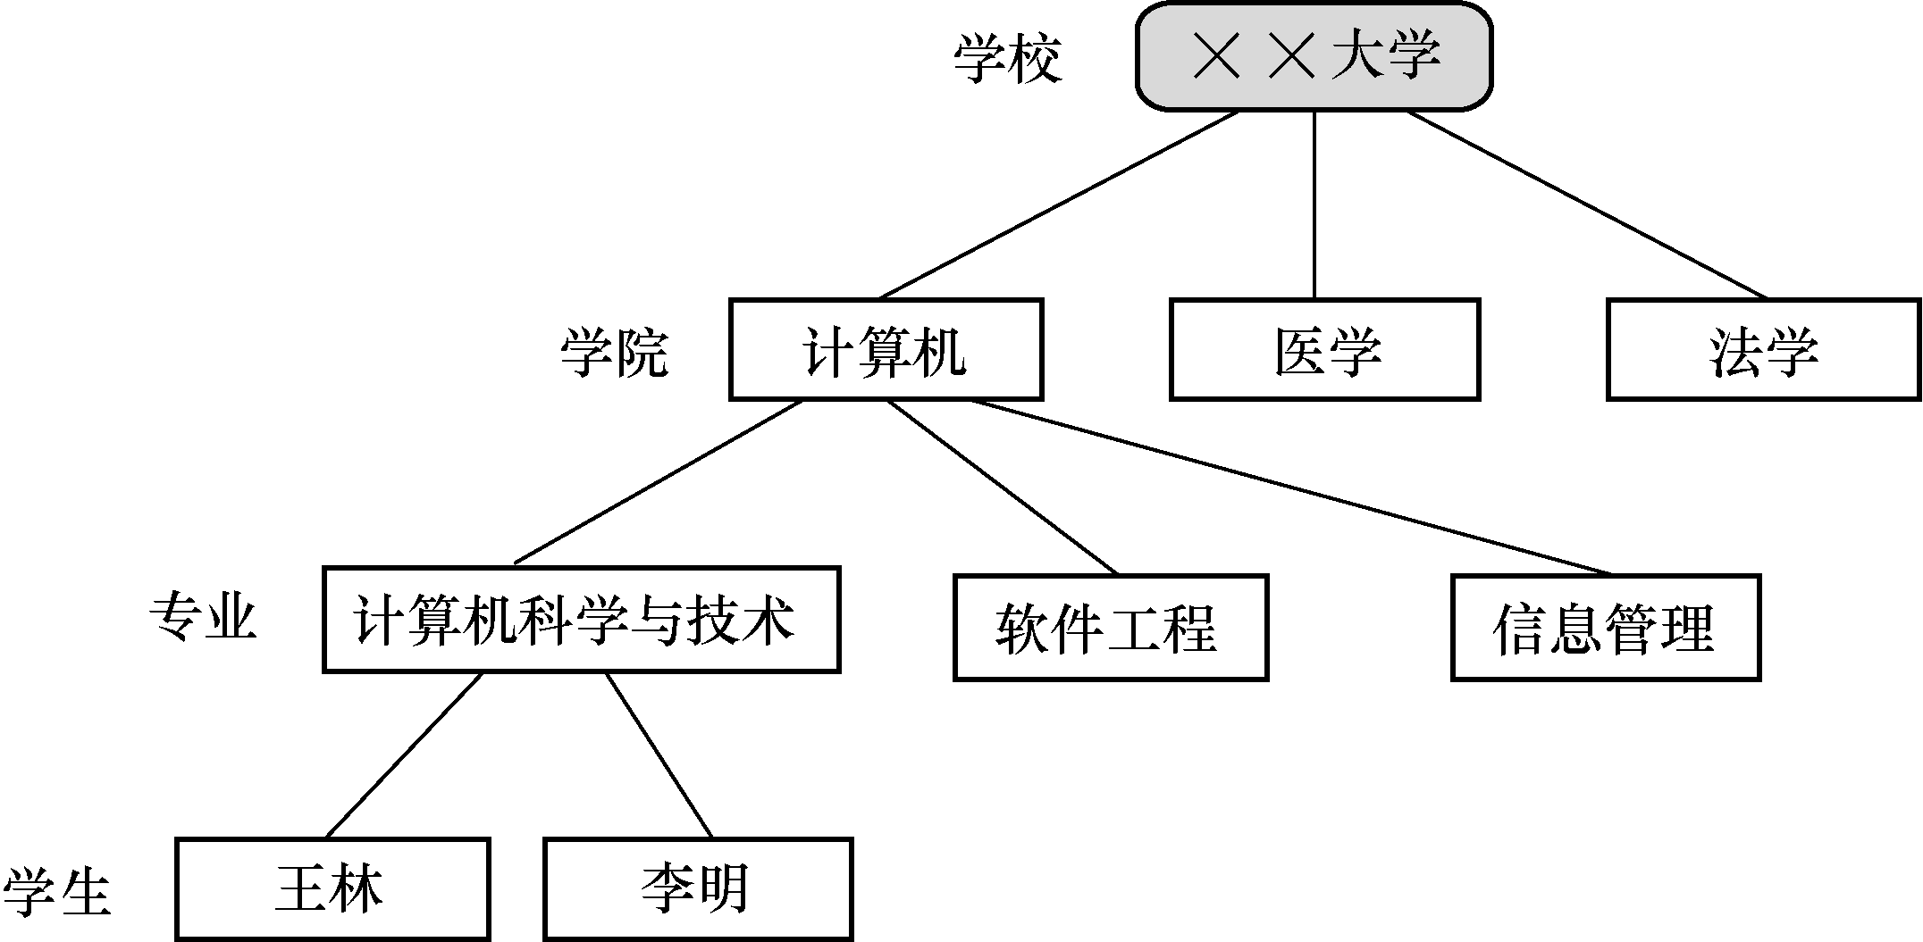
层次模型
优点：结构清晰
缺点：不能表达多对多联系

Slide 52
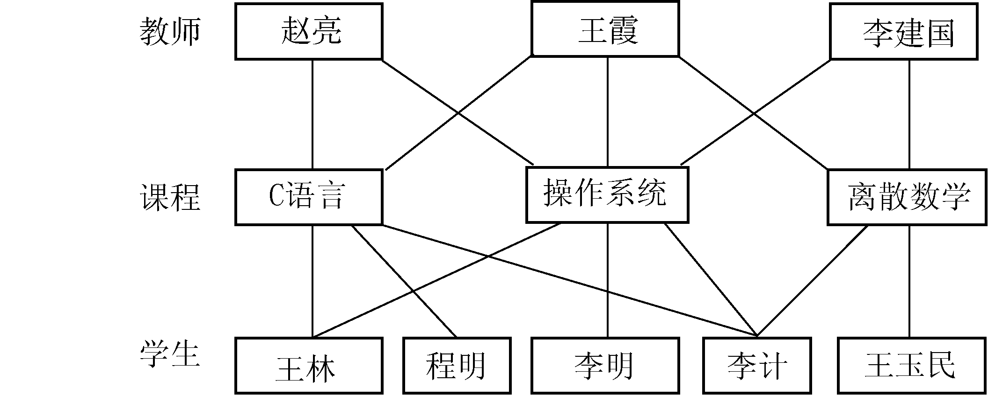
网状模型
优点：充分表达各个实体间的联系
缺点：数据结构建构极其复杂，不利于推广

Slide 53
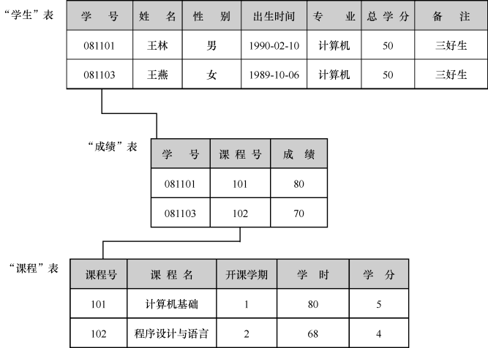
关系模型
优点： 数据结构简单、清晰，用户易懂易用，不仅用关系
描述实体，而且用关系描述实体间的联系。
缺点：存储路径透明，查询效率低，要作查询优化。

Slide 54
面向对象模型
对象是现实世界中实体的模型化。如一个学生、一门课程、一个教师。每个对象都包含一组属性和一组方法。 如学生的学号、姓名是属性，添加、删除就是方法。
具有同样属性和方法集的所有对象构成了一个对象类 ，一个对象是某一类的实例。
优点：符合高级语言的编程思路，容易理解
缺点：实现困难

Slide 55
小结
理解信息、数据、数据处理与数据管理的基本概念；
了解数据管理技术发展的三个阶段及各自特点；
熟悉整个数据库系统构成：数据库、数据库用户、计算机硬件系统和计算机软件系统；
理解数据库系统的三级模式、二级映象和数据库系统的逻辑独立性和物理独立性；
理解DBMS的组成和功能，数据读取方式
理解三个世界的划分和相关概念
熟悉信息世界相关概念：实体、属性、联系、联系的类型
重点掌握概念模型的建立

Slide 56
作业
设有如下教学管理课题，包括
教师（教师编号、教师姓名、年龄、性别）
课程（课程编号、课程名称、课程性质）
课程组（课题组序号、课程组名称、负责人）
它们之间存在的如下联系：（1）每个课程组有若干教师，每个教师可参加若干个课程组，记录参加课程组时间；（2）每个课程组管理若干门课程，每门课程只属于一个课程组。
完成以下要求：
根据上述语义画出该系统的E-R图。

